Slide 1


Slide 2
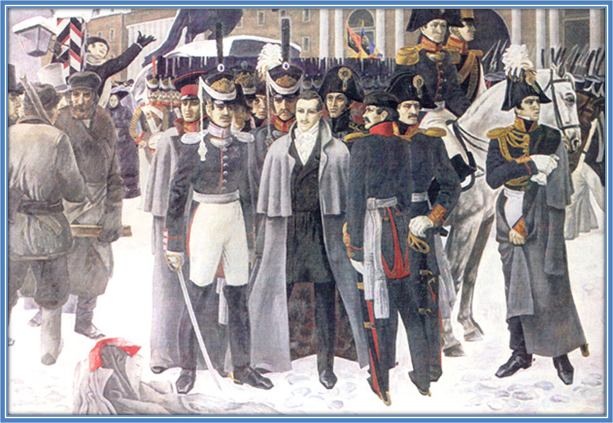
Декабристами называют участников восстания, которое произошло
14 декабря 1825 года в Петербурге на Сенатской площади.

Slide 3
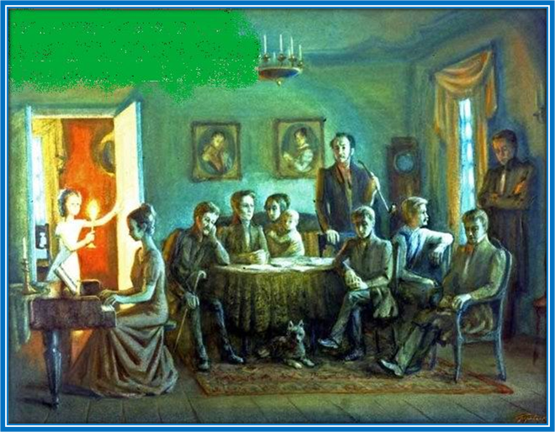
В основном декабристами были передовые, образованные дворяне, многие из них были военными. Эти люди хотели отменить в России крепостное право, ввести конституцию, ограничить или совсем отменить царскую власть.

Slide 4
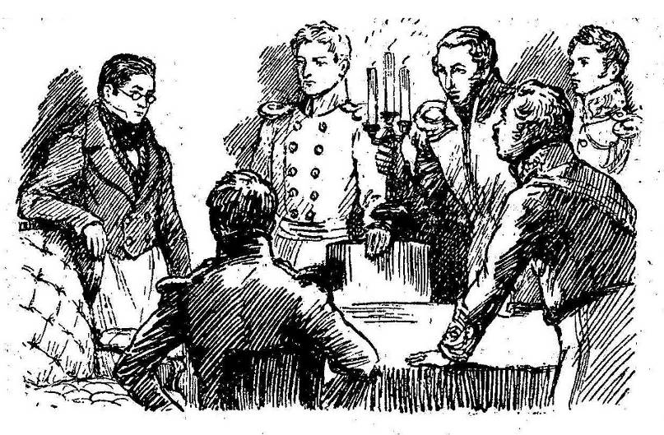
Многие из декабристов участвовали в войнах с Наполеоном. Свою организацию будущие декабристы стали создавать после Отечественной войны 1812 года.

Slide 5
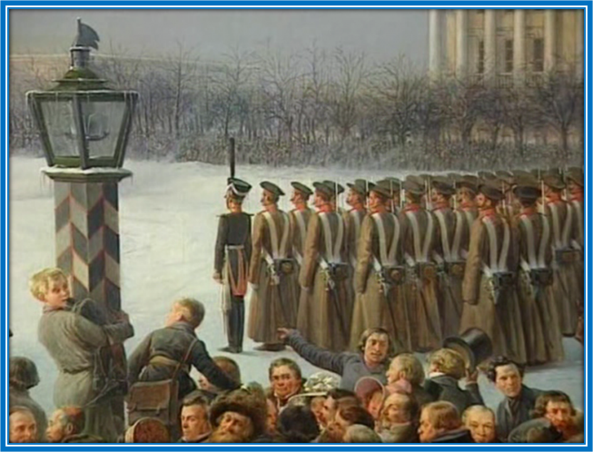
Они занялись подготовкой революционного восстания. Оставалось только ждать удобного случая для выступления.
И такой случай представился, когда 19 ноября 1825 года неожиданно умер лечившийся в Таганроге российский император Александр I.

Slide 6
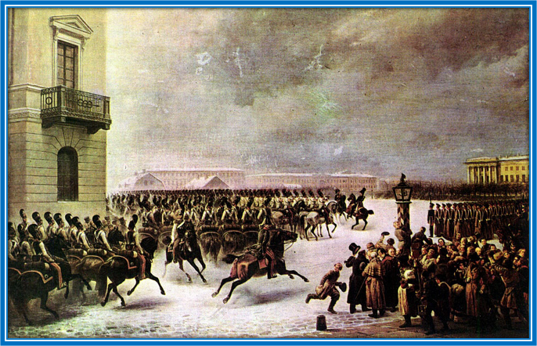
14 декабря декабристы вышли на Сенатскую площадь в Петербурге и отказались присягать царю Николаю. Им не составило бы никакого труда захватить Зимний дворец и арестовать всю царскую семью, но декабристы проявили нерешительность. Новый император не терял времени даром, успел собрать верные правительству войска, которые окружили восставших. Сила была за царем, и декабристы сдались.

Slide 7
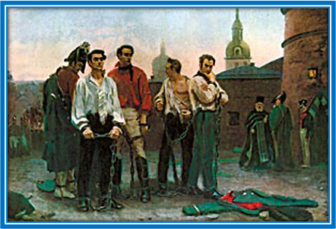
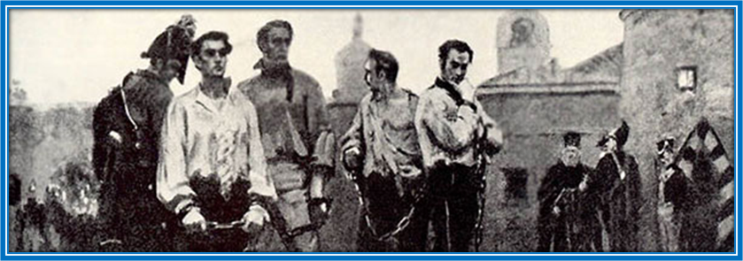
Казнь декабристов

Slide 8
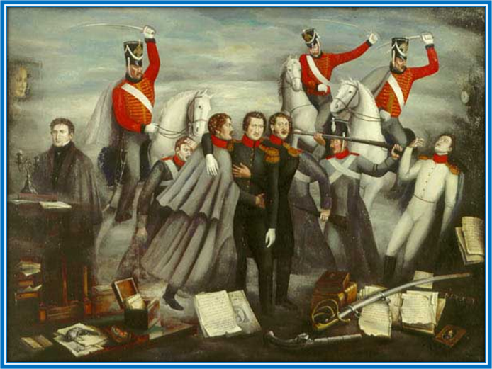
Начались массовые аресты участников восстания.
Состоялся суд. Большинство декабристов было лишено дворянских титулов и прав, осуждено на бессрочные каторжные работы и сослано на поселение в Сибирь.

Slide 9
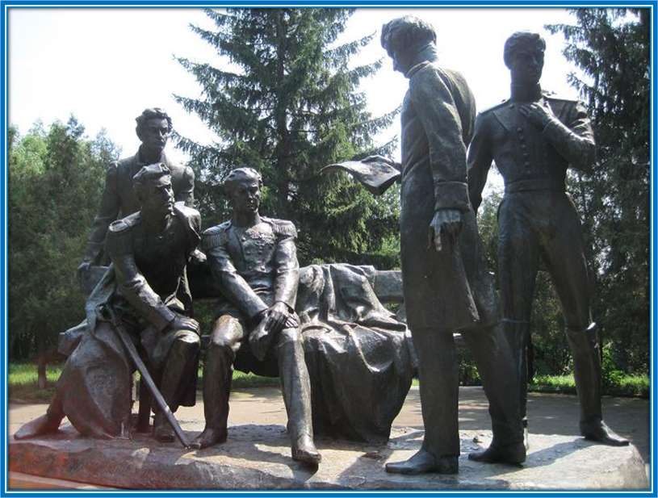
Памятник декабристам в Санкт-Петербурге

Slide 10
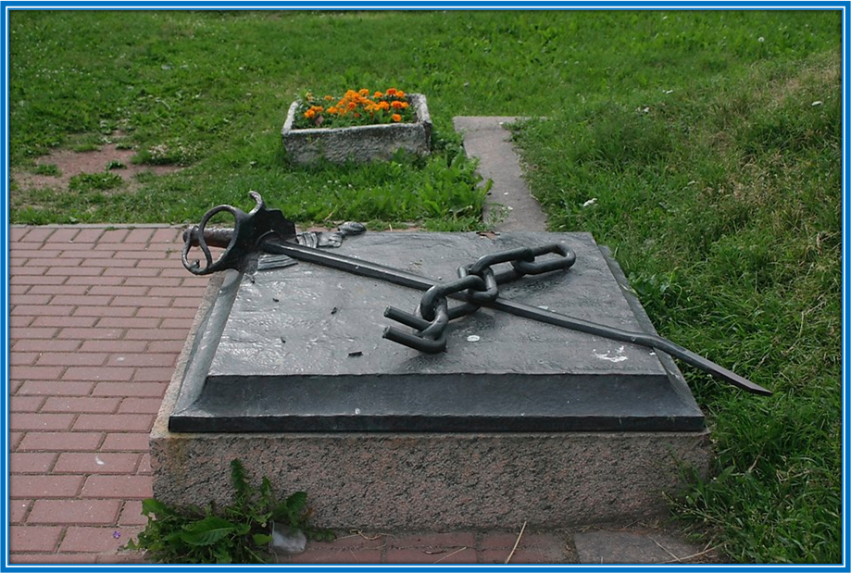
Могила Декабристов в Санкт-Петербурге

Slide 11
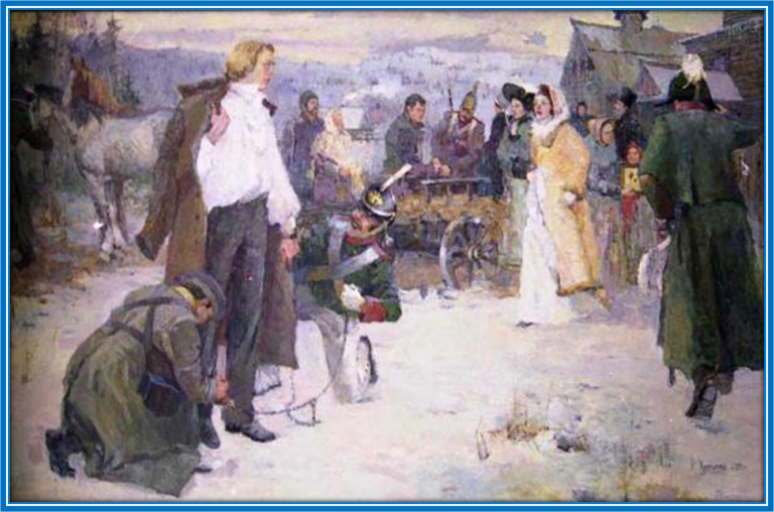
Некоторые из жен сосланных участников восстания проявили самоотверженность и добровольно последовали за мужьями в Сибирь. Они были лишены дворянских титулов, богатства, дети, рожденные в Сибири, становились крепостными.

Slide 12
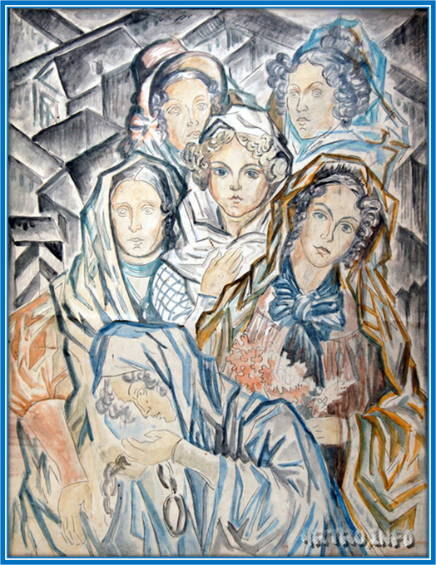
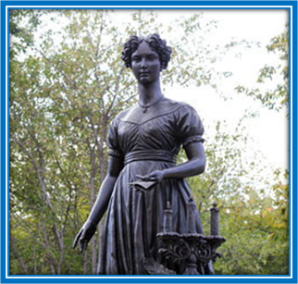
Жёны декабристов
Николай I отнял у женщин все имущественные и наследственные права, разрешив лишь нищенские расходы на жизнь, в которых женщины должны были отчитываться перед начальником рудников.

Slide 13
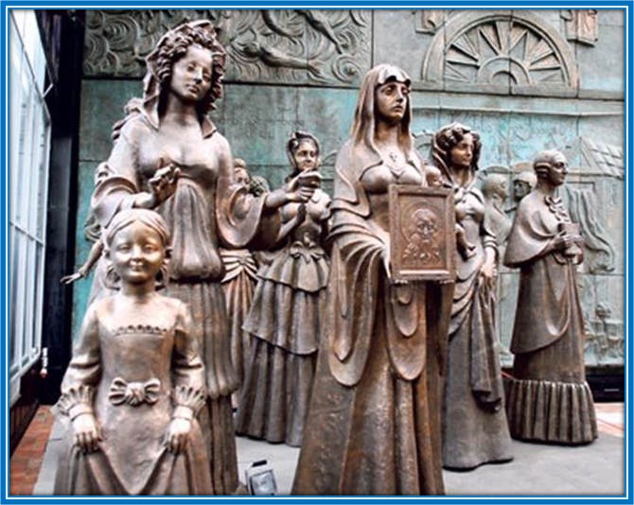
Всего их было 11 человек. Лишь немногие декабристы дожили до 1856 года, когда вступивший на престол император Александр II объявил амнистию.

Slide 14
Конец

